Slide 1
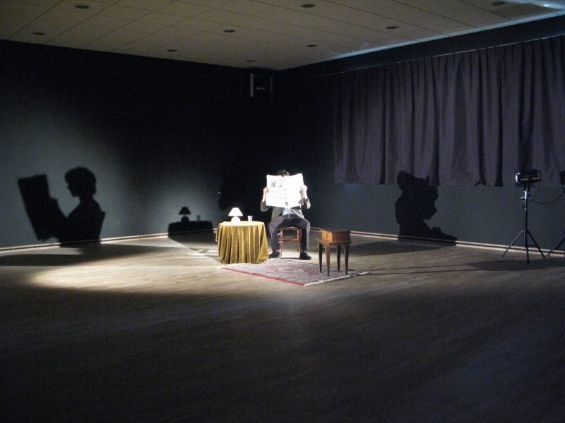
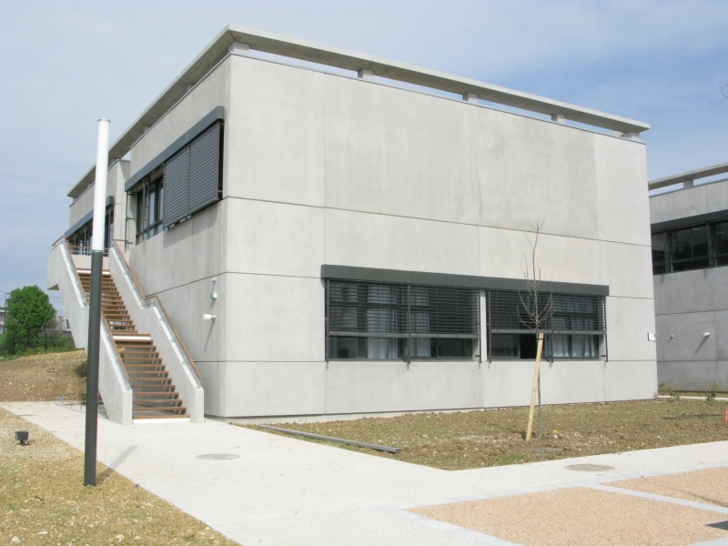
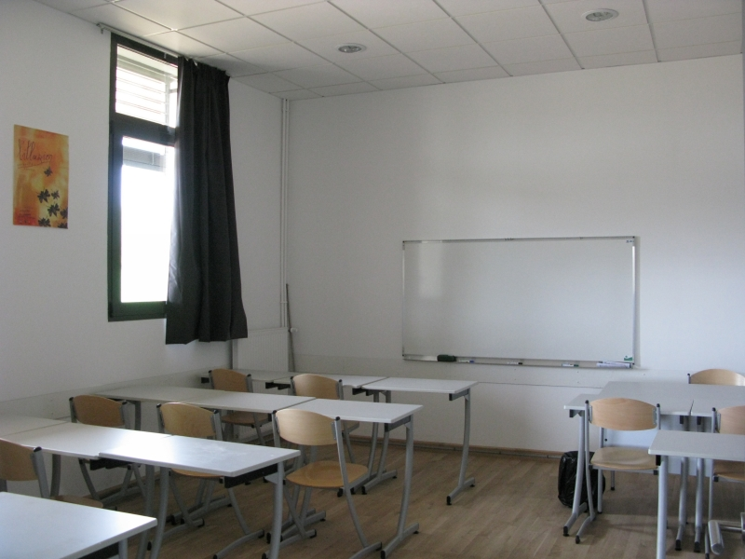
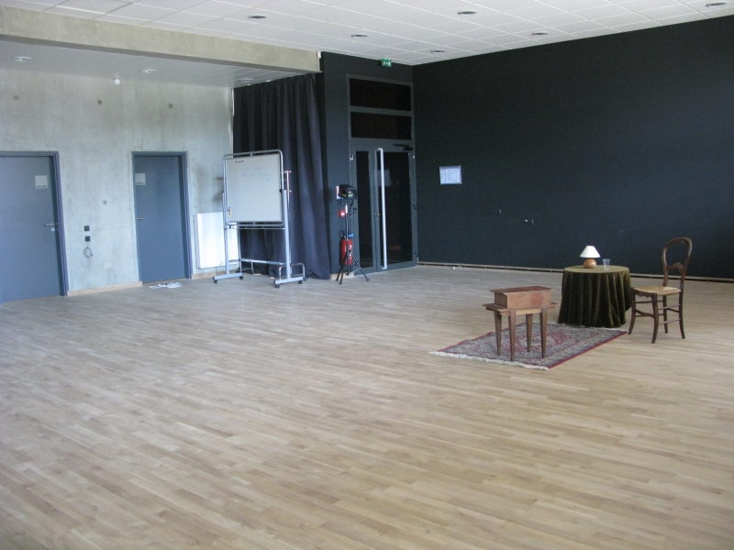
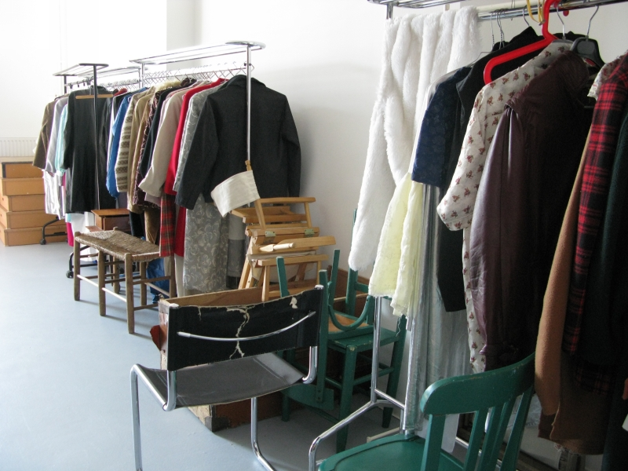
Les équipements
Dans une salle de théâtre nouvellement construite, les élèves peuvent développer une pratique du théâtre adaptée.
Cette salle, située au rez-de chaussée du bâtiment R, au fond du lycée à droite du portail d’entrée, dispose de différents espaces :
- un plateau de 95 m² , doté d’un parquet en chêne, équipé d’un vidéo projecteur + 3 projecteurs sur pieds. Cette salle aux murs entièrement noirs permet d’effectuer des exercices en classe entière ou de présenter les travaux réalisés par groupe, en adaptant les éclairages aux besoins.
- d’une salle de travail adjacente de 24 m2, d’une contenance d’une quinzaine de personnes, avec des tables, des chaises et un tableau blanc au mur. Elle est destinée au travail en groupe, notamment au travail en autonomie des élèves qui préparent une présentation ou qui effectuent des recherches.
- de deux vestiaires, équipés d’une douche chacun.
- d’un local de 28 m2 de rangement pour les costumes, les maquettes, les accessoires, les chaises et les tables, …qui sont nécessaires à la pratique sur le plateau.
Ces locaux sont en conformité pour accueillir des élèves handicapés.

